Slide 1

Název školy | ZŠ J. E. Purkyně Libochovice a ZUŠ
Autor | Bc. Jiří Grüner
Název | VY_32_INOVACE_40_Opereta jako hudební žánr 19. století
Téma | Opereta
Číslo projektu | CZ.1.07/1.4.00/21.2803

Slide 2
Opereta
Hudební žánr 19. století

Slide 3
Anotace
Prezentace je určena žákům 8. ročníku ZŠ.
Zde se seznamují se základními fakty z oblasti konce 18. a začátku 19. století, kdy opereta dosáhla velkého rozmachu.
Je zde upevnění znalostí z období romantismu.

Slide 4
Opereta jako hudební žánr
Funkční změny a změny v pohybu sledujeme v každém hudebním projevu.
Je to též typické pro každou hudební formu.
Opera, která se začala objevovat již v baroku, se postupně měnila na operu vážnou a komickou.
V 19. století nastupuje právě OPERETA.

Slide 5
Co je to OPERETA?
Je vyčleněná z opery.
Byla původně operou menší a veselého rázu.
Úkolem operety bylo především diváky pobavit.
Proto se rozrůstá i literární předloha pro operety (zejména ve Francii, Anglii a Vídni).
Později se ustálila a stala se samostatnou podobou hudebního divadla.
Opereta je hraná i zpívaná hra (tyto dvě složky se střídají), která přinesla základ MUZIKÁLU – který se vytváří ve 20. století.
Přibyla ještě jedna složka, herec musel umět tančit.

Slide 6
První operety
Nemůžeme opomenout základní a první rod, který skládal operety a které jej proslavily.
Základem byla (jako pomalu u všech hudebních období od klasicismu) Vídeň.
První operety proslavila rodina Straussů ve Vídni (po několik desítek let).
Největší skladatel: Johann Strauss (syn) 1825 – 1899, valčík typický tanec vídeňské operety.
Nejznámější operety: Netopýr, Cikánský baron, Noc v Benátkách.

Slide 7
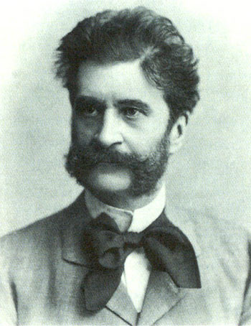
Johann Strauss mladší

Slide 8
Další autoři operet
Francie: JACQUES OFFENBACH (žak ofnbach, 1819 – 1880)
Operety: Orfeus v podsvětí, Krásná Helena
Anglie: ARTUR SULLIVAN (1842 – 1900)
Opereta: Mikado
JONES SIDNEY (1869 – 1914)
Opereta: Gejša
Čechy: OSKAR NEDBAL (1874 – 1930)
Operety: Polská krev, Vinobraní

Slide 9
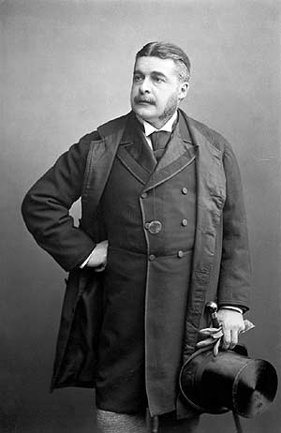
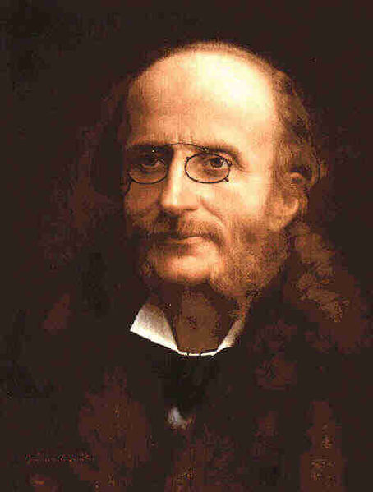
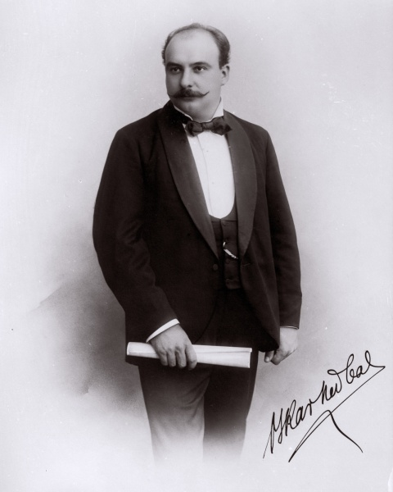
Poznáš jednotlivé skladatele operet?
2.
1.
3.
4.

Slide 10
Hudební ukázky
http://www.youtube.com/watch?v=ye_zEoxrAtM – předehra Netopýr
http://www.youtube.com/watch?v=qQwH8vmf25Y – předehra Cikánský baron
http://www.youtube.com/watch?v=DOQzidLQGQA – předehra Vinobraní
Poznávací část skladatelů operet:
1. Artur Sullivan
2. Jacques Offenbach
3. Johann Strauss
4. Oskar Nedbal

Slide 11
Seznam použité literatury a internetové odkazy
Wikipedia: the free encyclopedia [online]. San Francisco (CA): Wikimedia Foundation, 06. 12. 2004, 23:38 - [cit. 2013-01-21]. Dostupné z: http://cs.wikipedia.org/wiki/Soubor:Johann_Strauss_II.jpg
Wikipedia: the free encyclopedia [online]. San Francisco (CA): Wikimedia Foundation, 07. 10. 2011, 10:42 - [cit. 2013-01-21]. Dostupné z: http://cs.wikipedia.org/wiki/Soubor:Jacques_offenbach.jpg
Wikipedia: the free encyclopedia [online]. San Francisco (CA): Wikimedia Foundation, 20. 9. 2007, 12:02 - [cit. 2013-01-21]. Dostupné z: http://cs.wikipedia.org/wiki/Soubor:Arthur_Sullivan.jpg
Wikipedia: the free encyclopedia [online]. San Francisco (CA): Wikimedia Foundation, 15. 12. 2005, 21:45 - [cit. 2013-01-21]. Dostupné z: http://cs.wikipedia.org/wiki/Soubor:Oskar_Nedbal.jpg
CMÍRAL, Adolf. Heslo: Opereta. In: Základní pojmy hudební. Praha: Státní nakladatelství krásné literatury, hudby a umění. 1957. str. 189 - 190.
HRČKOVÁ, Naďa. Heslo: Johann Strauss. In: Dějiny hudby V., Hudba 19. století. Bratislava: vydavatelství IKAR. 2010. str. 380 – 381.
HRČKOVÁ, Naďa. Heslo: Jasques Offenbach. In: Dějiny hudby V., Hudba 19. století. Bratislava: vydavatelství IKAR. 2010. str. 380 – 381.
HRČKOVÁ, Naďa. Heslo: Oskar Nedbal. In: Dějiny hudby V., Hudba 19. století. Bratislava: vydavatelství IKAR. 2010. str. 380 – 381.

